Slide 1



Chào mừng các thầy cô và các em học sinh đã đến với tiết học Toán hôm nay!
GV: Đỗ Thị Bích Ngọc
Trường Tiểu học Ninh Giang– Phường Tây Hoa Lư

Slide 2
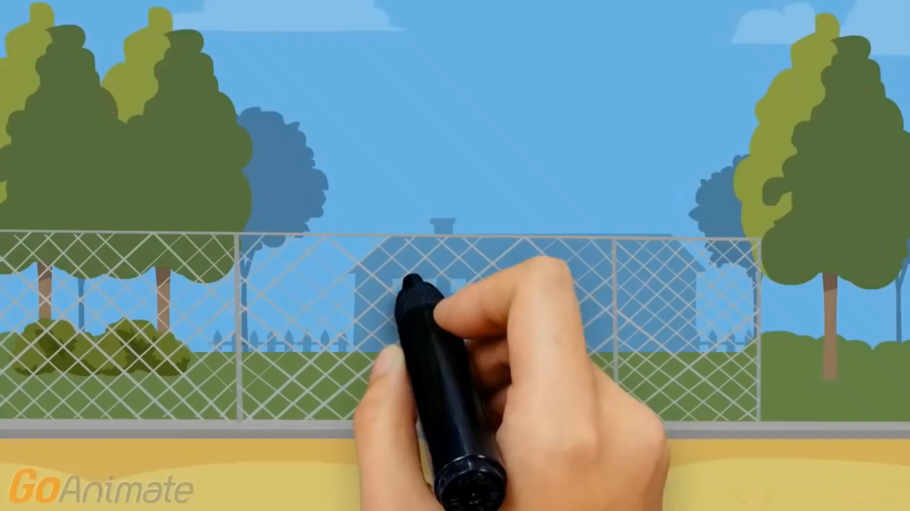
KHỞI ĐỘNG

Slide 3
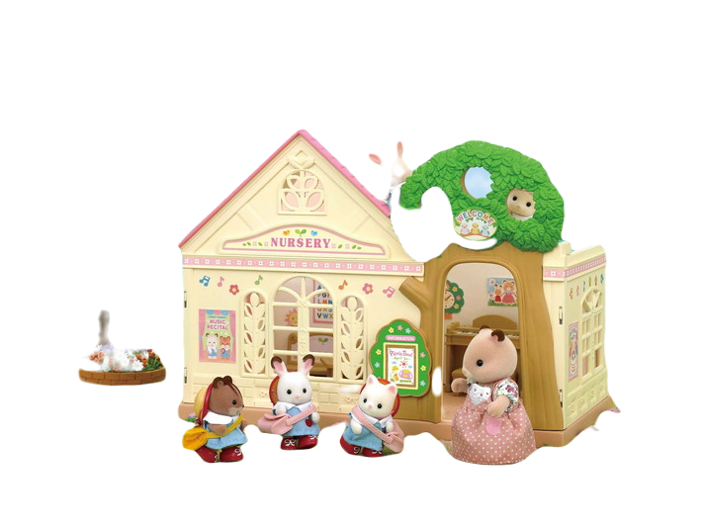





TRÒ CHƠI: ĐẾN TRƯỜNG CÙNG THỎ CON
Có 5 bông hoa và 2 bông hoa. Có tất cả 7 bông hoa.
Phép tính đúng là:
5 + 1 = 6 C. 5 + 2 = 7
B. 6 + 1 = 7 D. 4 + 2 = 6
1 + ? = 2
A.1 C. 3
B. 2 D. 4
3 + 2 = ?
2 C. 4
B. 3 D. 5
5 + 2 = 7
1 + 1 = 2
3 + 2 = 5

Slide 4

Toán
Bài 10: Phép cộng trong phạm vi 10
Thêm vào thì bằng mấy?

Slide 6



7
?
5
6
7
6,
5 + 2 = 7
Đếm thêm:
5,
7

Slide 7
Giải lao

Slide 8


Slide 9
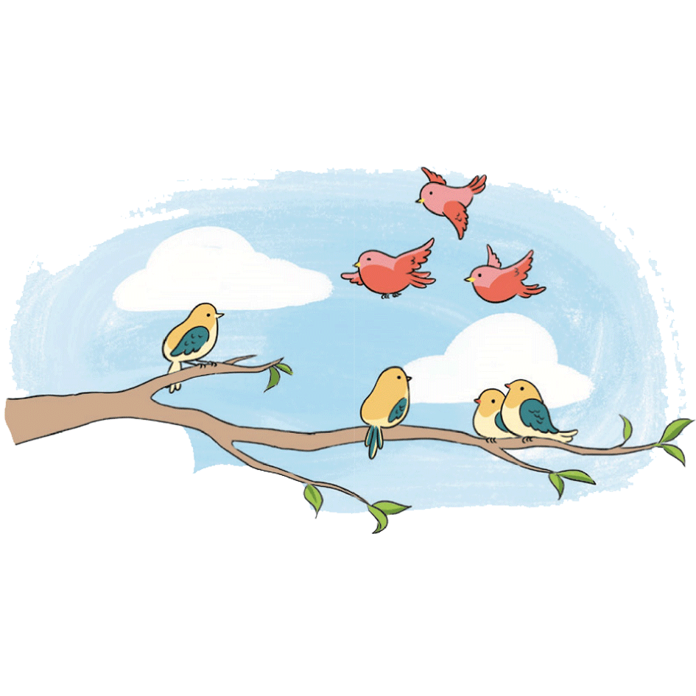

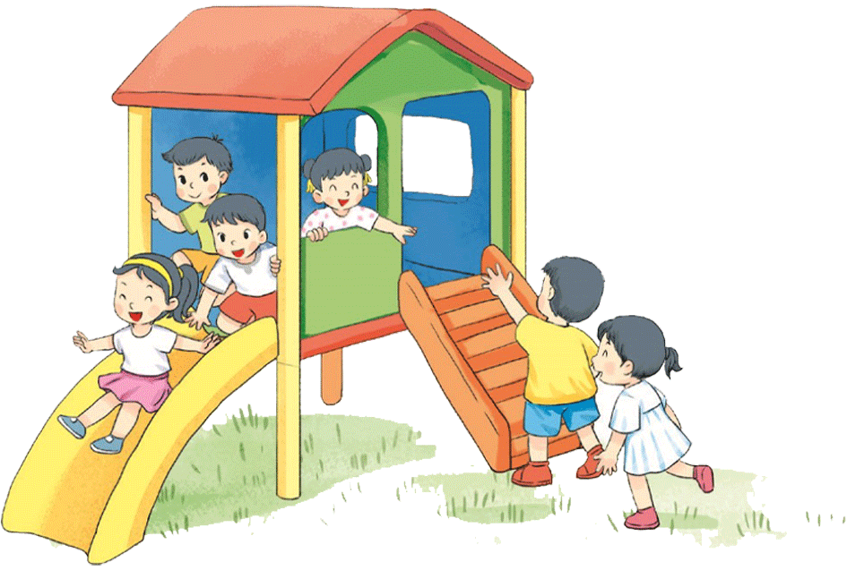
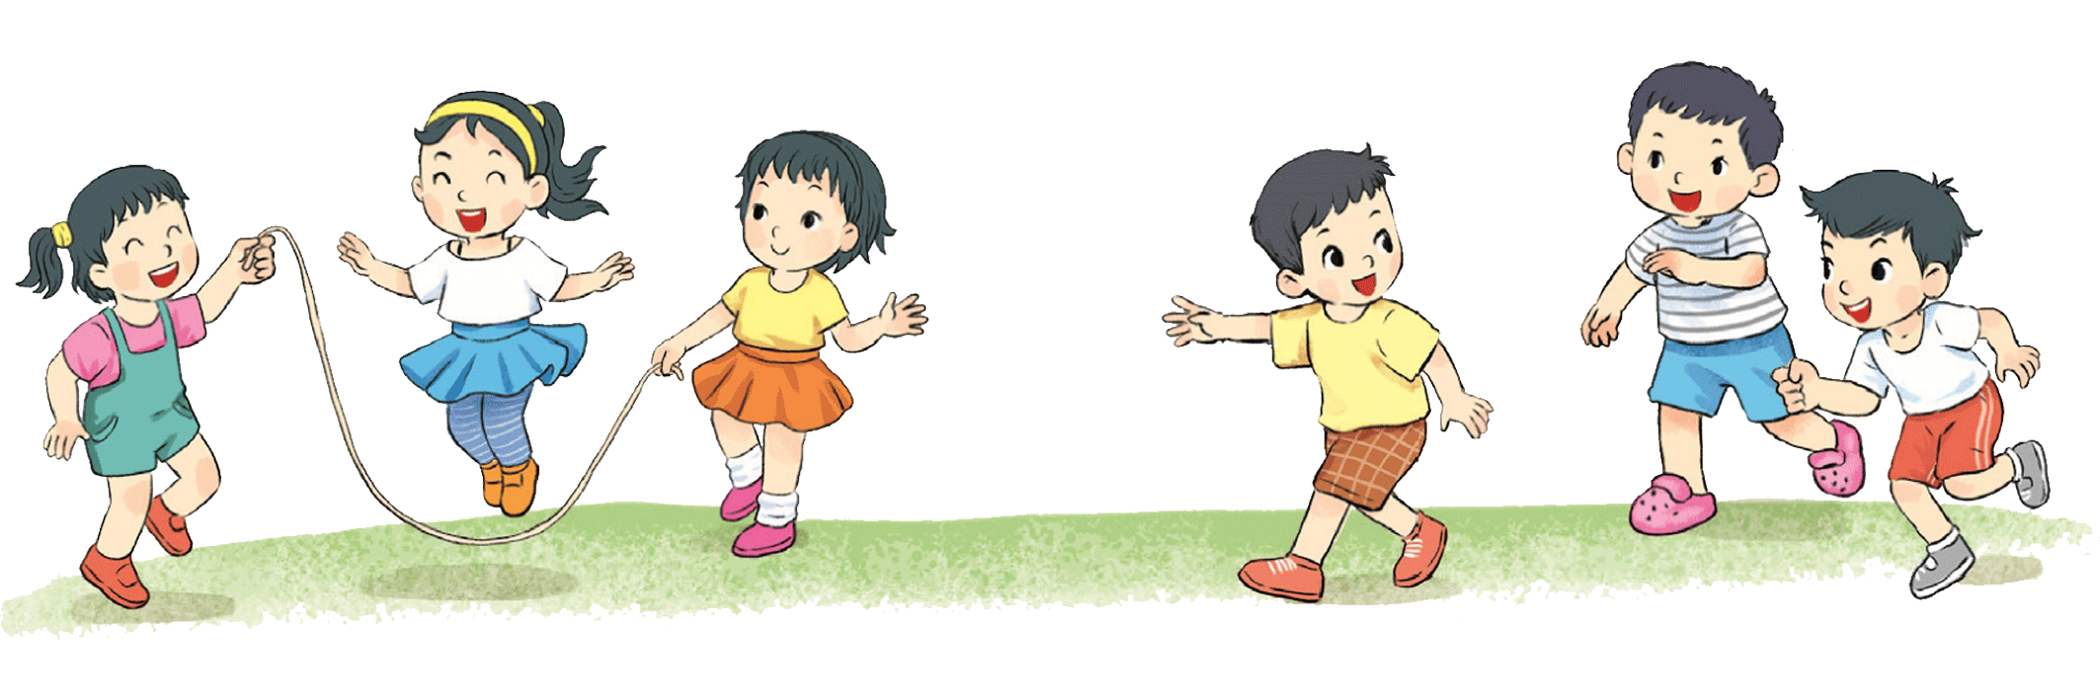
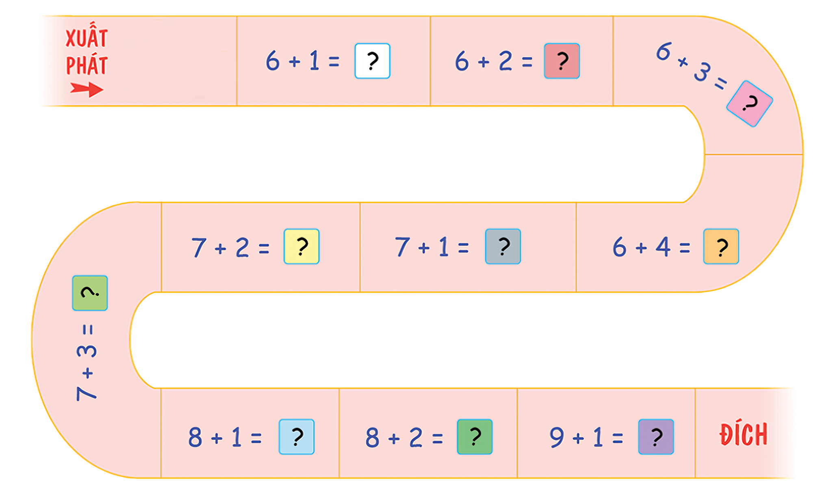

1
Số
?
a)
b)
+
3
=
=
4
?
1
6
+
?
2
Số
?
a)
b)
4
+
?
=
?
+
=
?
3
?
3
Số
?

Slide 10


1
Số
?
a)
6
+
1
=
7
?

Slide 11




1
Số ?
4
+
3
=
7
?

Slide 12
1
Số ?
6
+
1
=
?
4
+
3
=
7
?
7

Slide 13
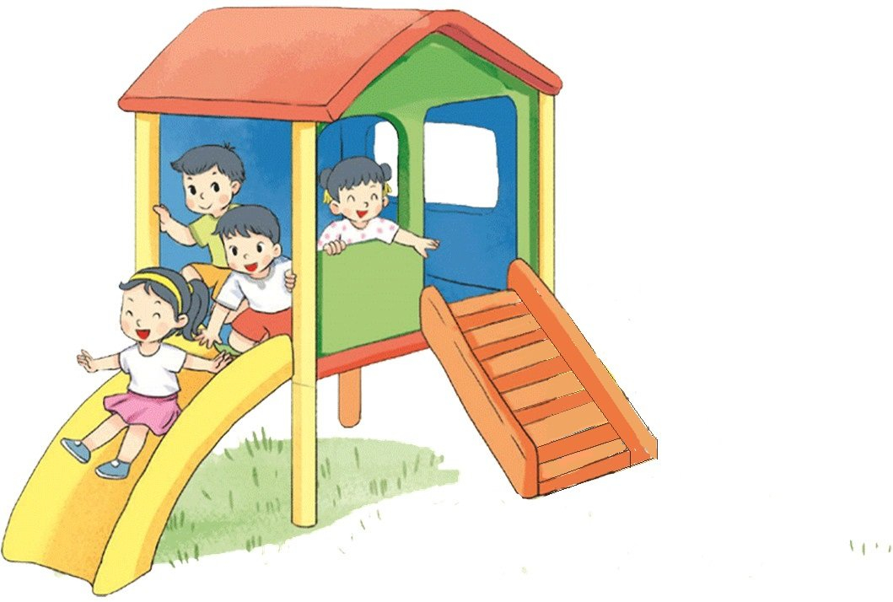

2
Số ?
a)
+
=
2
?
4
?
6

Slide 14
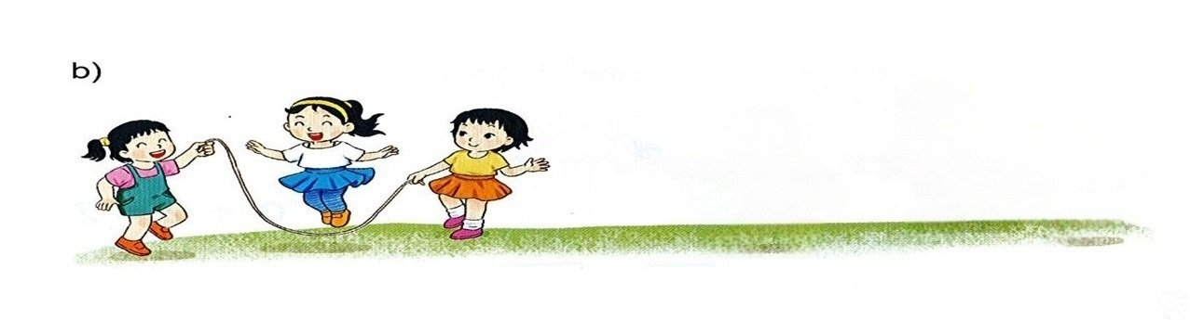

2
Số ?
+
=
?
3
?
6
3

Slide 15
2
Số
?
b)
a)
?
6
3
+
3
6
4
+
2
=
=
?
?
?

Slide 16
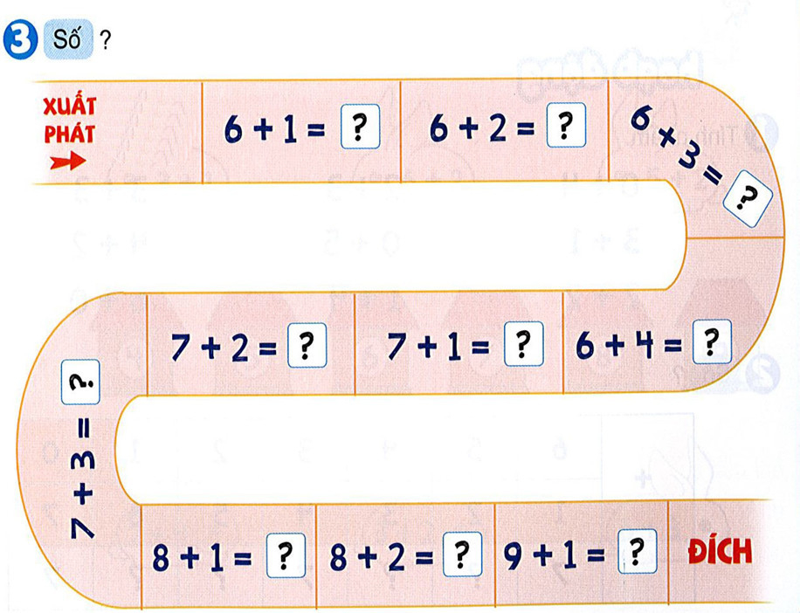


Trò chơi: Tiếp sức
7
8
9
9
8
10
10
9
10
10

Slide 18
Kính chúc các thầy cô giáo và các em học sinh mạnh khỏe, hạnh phúc!

